Slide 1
Ski-Service Anmeldung
David Mangold

Slide 2

Inhalt
Verwendete Tools
Vorgehen mit Einblicke in den Code
Live Demo
Probleme
Fazit / Schlusswort

Slide 3




Tools
Kommunikation
Versionsverwaltung
Visual Studio 2022
POSTMAN

Slide 4





Vorgehen
Ideen
Planen
Realisieren
Migration
Testen

Slide 5

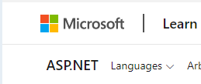
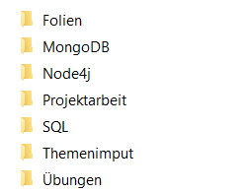

Vorgehen mit Einblicke in den Code
Ideen

Slide 6

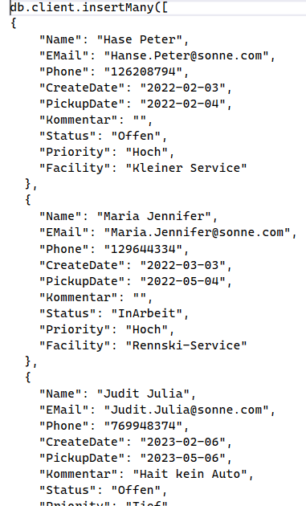
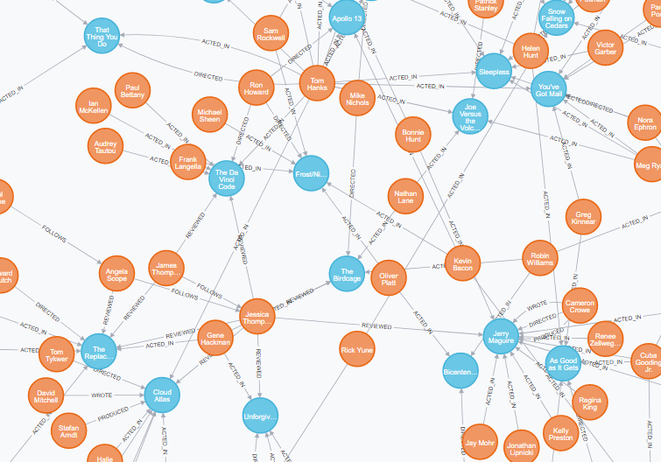


Vorgehen mit Einblicke in den Code
Planen

Slide 7
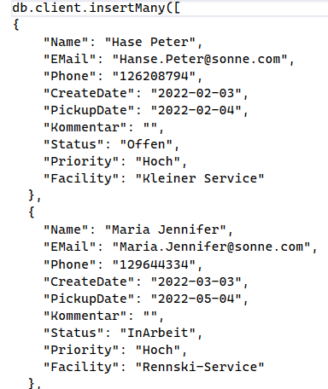
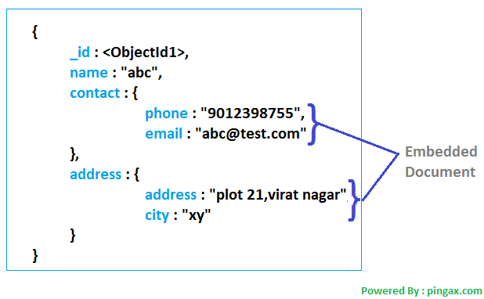

Vorgehen mit Einblicke in den Code
Planen

Slide 8
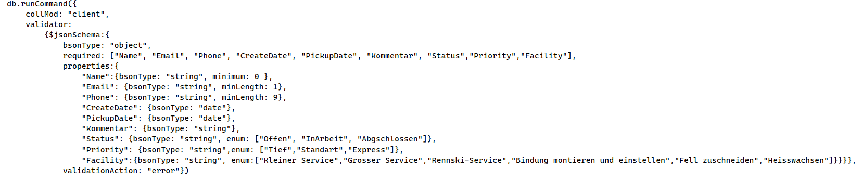
Vorgehen mit Einblicke in den Code
Planen

Slide 9
Vorgehen mit Einblicke in den Code
Realisieren
Models Class | Services Class | Controller Class
Client | ClientService | ClientController
Mitarbeiter | MitarbeiterService | MitarbeiterController
SkiServiceDBSettings | StatusService | StatusController

Slide 10
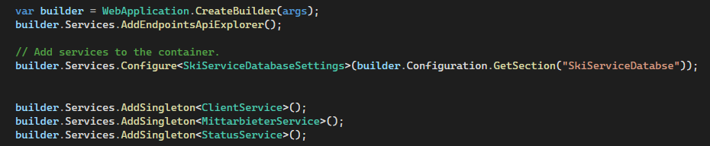
Vorgehen mit Einblicke in den Code
Realisieren

Slide 11
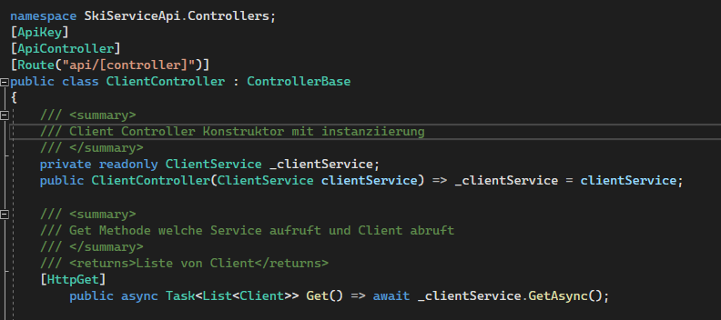
Vorgehen mit Einblicke in den Code
Realisieren

Slide 12
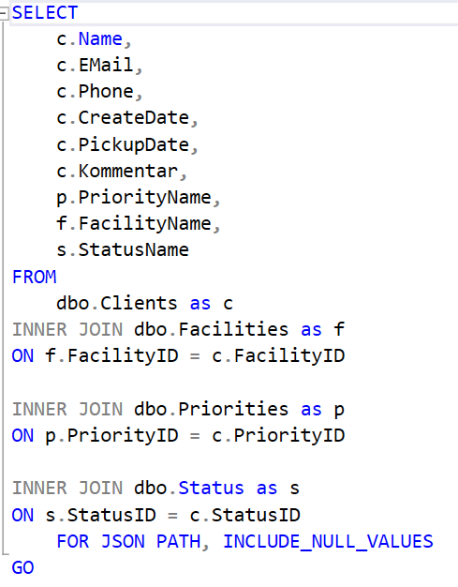
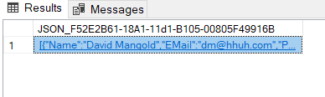
Vorgehen mit Einblicke in den Code
Migration

Slide 13

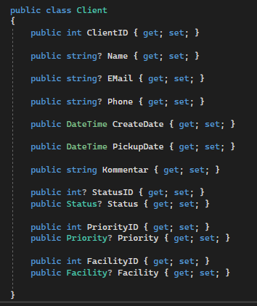
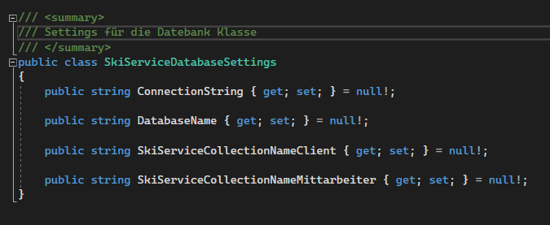
Vorgehen mit Einblicke in den Code
Anpassen

Slide 14
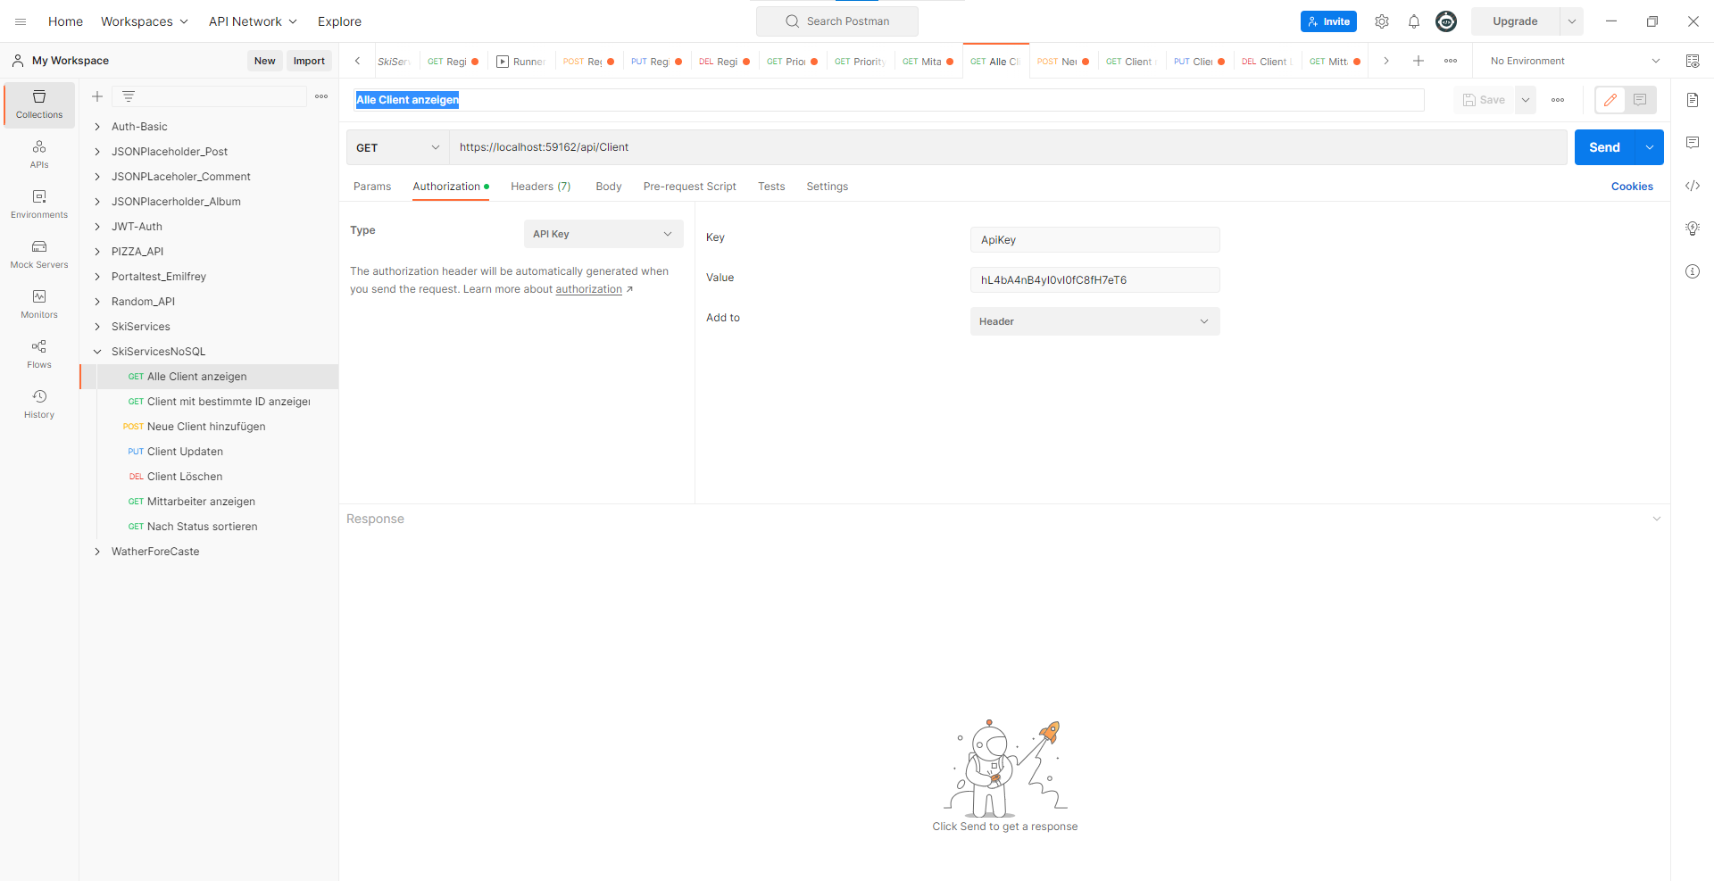
Postmann
Testen

Slide 15

Live Demo

Slide 16


Probleme (Error) / Lösung
- SQL Database/ Migration
- Shema mit Document
- Msrestore
- Update Methode
- User eirichten

Slide 17




Fazit
Zeil erreicht
Einige Nerven gekostet
Zeitintensiv
Viel gelernt

Slide 18

Schlusswort
Lessons learned
- NoSQl
Zeiteinplanung
Migrations möglichkeiten
MongoDB / Tools
Lösungen für ein Problem suchen
C# machst spass!
Nicht zu viel Spiel Installiert

